Slide 1
§9-4 看组合体的视图
一、看图时应注意的几个问题
二、看图的步骤
三、由已知两视图求作第三视图

Slide 2
一、看图时应注意的几个问题
画图是将三维形体表示成二维图形，而看图则是从二维图形想象出三维形体的形状。看图是画图是逆过程。
看图的方法:形体分析法和线面分析法。
1.用形体分析法看图的要点
首先要将图中的一个线框看作是一个几何形体的投影，依据投影关系，找到与之相对应的另外两个线框，再将三个线框联系起来，想出该形体的形状。
Ⅳ
基本步骤：分线框；对投影；识形体；想整体
Ⅰ
Ⅲ
Ⅱ

Slide 3
一、看图时应注意的几个问题
在主、左视图中找到与之对应的线框，想出各部分的形状，然后再根据各部分的位置关系，最后得出组合体的形状。
Ⅰ线框

Slide 4
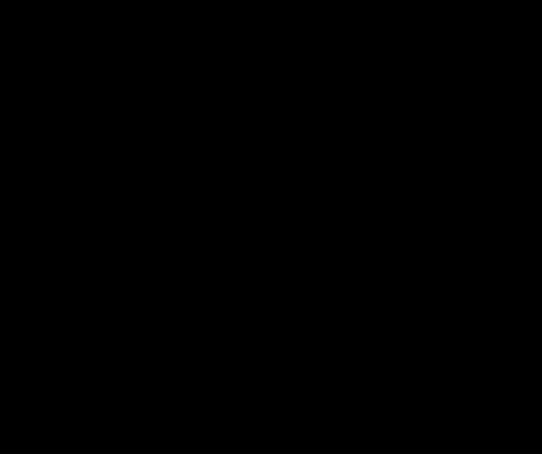
一、看图时应注意的几个问题
在主、左视图中找到与之对应的线框，想出各部分的形状，然后再根据各部分的位置关系，最后得出组合体的形状。
Ⅰ线框

Slide 5
一、看图时应注意的几个问题
在主、左视图中找到与之对应的线框，想出各部分的形状，然后再根据各部分的位置关系，最后得出组合体的形状。
Ⅰ线框
Ⅱ线框

Slide 6
一、看图时应注意的几个问题
在主、左视图中找到与之对应的线框，想出各部分的形状，然后再根据各部分的位置关系，最后得出组合体的形状。
Ⅰ线框
Ⅱ线框

Slide 7
一、看图时应注意的几个问题
在主、左视图中找到与之对应的线框，想出各部分的形状，然后再根据各部分的位置关系，最后得出组合体的形状。
Ⅰ线框
Ⅱ线框
Ⅲ线框

Slide 8
一、看图时应注意的几个问题
在主、左视图中找到与之对应的线框，想出各部分的形状，然后再根据各部分的位置关系，最后得出组合体的形状。
Ⅰ线框
Ⅱ线框
Ⅲ线框

Slide 9
一、看图时应注意的几个问题
在主、左视图中找到与之对应的线框，想出各部分的形状，然后再根据各部分的位置关系，最后得出组合体的形状。
Ⅰ线框
Ⅱ线框
Ⅲ线框

Slide 10

一、看图时应注意的几个问题
2.用线面分析法看图的要点
将视图中的一个由粗实线封闭的线框看作物体上的一个面（平面或曲面或平面与曲面的组合）或孔洞的投影，在其它视图上找到与之对应的投影，然后利用三个投影判断该面的性质和空间位置。
侧垂面
水平面

Slide 11
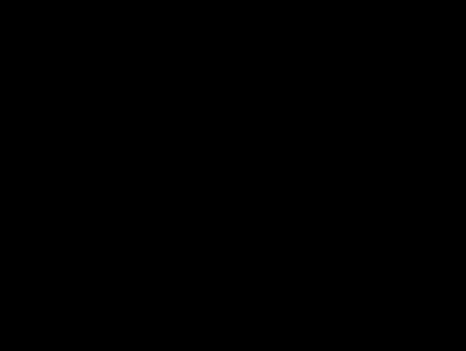
一、看图时应注意的几个问题
2.用线面分析法看图的要点
将视图中的一个由粗实线封闭的线框看作物体上的一个面（平面或曲面或平面与曲面的组合）或孔洞的投影，在其它视图上找到与之对应的投影，然后利用三个投影判断该面的性质和空间位置。
侧垂面
水平面

Slide 12
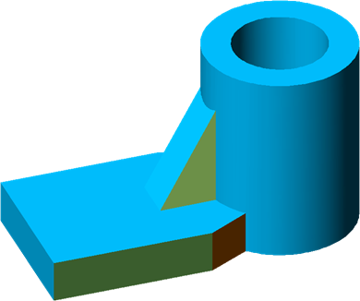
一、看图时应注意的几个问题
2.用线面分析法看图的要点
图上相邻的两个线框，必然对应着物体上两个相交或相错的表面，其位置关系要通过其它视图确定。
此相邻两线框对应相错两个表面
此相邻两线框对应相交两个表面
此线框表示一通孔

Slide 13
一、看图时应注意的几个问题
2.用线面分析法看图的要点
投影图中的图线有三种可能的含义：a)两面的交线;b)曲面的轮廓线；c)面的积聚性投影。
圆柱面轮廓线
圆柱面轮廓线
交线
交线
圆柱面
交线
平面

Slide 14


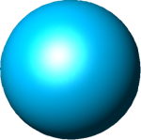
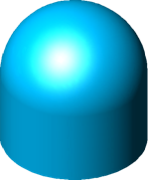
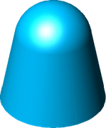
一、看图时应注意的几个问题
3.看图时要从表达物体的形状特征最明显的视图入手，联系其它视图来分析形体。
一个视图可以对应多个不同的形体。

Slide 15



一、看图时应注意的几个问题
3.看图时要从表达物体的形状特征最明显的视图入手，联系其它视图来分析形体。
一个视图可以对应多个不同的形体。

Slide 16
二、看图的步骤
看图时，应先粗略地看看各个视图，明确视图间的投影关系；然后根据图形特点和投影联系，分成若干部分，并想象它们的形状；最后综合各部分的形状和相互位置关系想出物体的整体形状。
例5 看支架的三视图，想象出它的具体形状。
1.分析视图
横向并列的是主视图和左视图，纵向排列的主视图和俯视图；主视图表达出各部分的相互位置关系，俯、左视图表达出支架的对称性。

Slide 17



二、看图的步骤
2.分析投影、分部分、想形状
根据主视图的图形特点及其与俯视图、左视图的投影关系，将支架分为五部分。根据各部分的三投影，想形状。
1)形体Ⅰ

Slide 18
二、看图的步骤
2.分析投影、分部分、想形状
根据主视图的图形特点及其与俯视图、左视图的投影关系，将支架分为五部分。根据各部分的三投影，想形状。
1)形体Ⅰ

Slide 19



二、看图的步骤
2.分析投影、分部分、想形状
根据主视图的图形特点及其与俯视图、左视图的投影关系，将支架分为五部分。根据各部分的三投影，想形状。
1)形体Ⅰ
2)形体Ⅱ

Slide 20
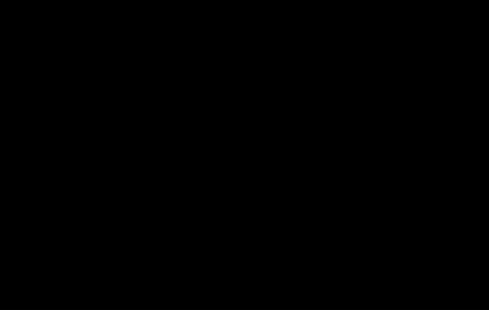
二、看图的步骤
2.分析投影、分部分、想形状
根据主视图的图形特点及其与俯视图、左视图的投影关系，将支架分为五部分。根据各部分的三投影，想形状。
1)形体Ⅰ
2)形体Ⅱ

Slide 21



二、看图的步骤
2.分析投影、分部分、想形状
根据主视图的图形特点及其与俯视图、左视图的投影关系，将支架分为五部分。根据各部分的三投影，想形状。
1)形体Ⅰ
2)形体Ⅱ
3)形体Ⅲ

Slide 22
二、看图的步骤
2.分析投影、分部分、想形状
根据主视图的图形特点及其与俯视图、左视图的投影关系，将支架分为五部分。根据各部分的三投影，想形状。
1)形体Ⅰ
2)形体Ⅱ
3)形体Ⅲ

Slide 23



二、看图的步骤
2.分析投影、分部分、想形状
根据主视图的图形特点及其与俯视图、左视图的投影关系，将支架分为五部分。根据各部分的三投影，想形状。
1)形体Ⅰ
2)形体Ⅱ
3)形体Ⅲ
4)形体Ⅳ

Slide 24
二、看图的步骤
2.分析投影、分部分、想形状
根据主视图的图形特点及其与俯视图、左视图的投影关系，将支架分为五部分。根据各部分的三投影，想形状。
1)形体Ⅰ
2)形体Ⅱ
3)形体Ⅲ
4)形体Ⅳ

Slide 25

二、看图的步骤
2.分析投影、分部分、想形状
根据主视图的图形特点及其与俯视图、左视图的投影关系，将支架分为五部分。根据各部分的三投影，想形状。
1)形体Ⅰ
2)形体Ⅱ
3)形体Ⅲ
4)形体Ⅳ
5)形体Ⅴ

Slide 26

二、看图的步骤
2.分析投影、分部分、想形状
根据主视图的图形特点及其与俯视图、左视图的投影关系，将支架分为五部分。根据各部分的三投影，想形状。
1)形体Ⅰ
2)形体Ⅱ
3)形体Ⅲ
4)形体Ⅳ
5)形体Ⅴ

Slide 27
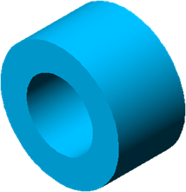


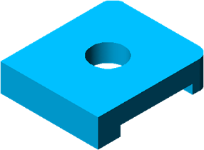

二、看图的步骤
2.分析投影、分部分、想形状
Ⅰ
Ⅰ
无粗实线表示相切
Ⅲ
Ⅲ
Ⅴ
Ⅳ
Ⅱ
Ⅳ
Ⅱ
Ⅴ

Slide 28
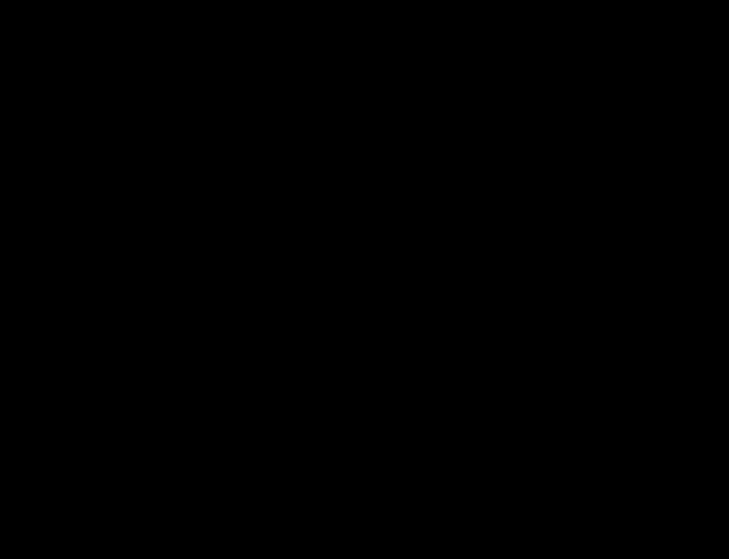
二、看图的步骤
3.综合归纳想整体

Slide 29
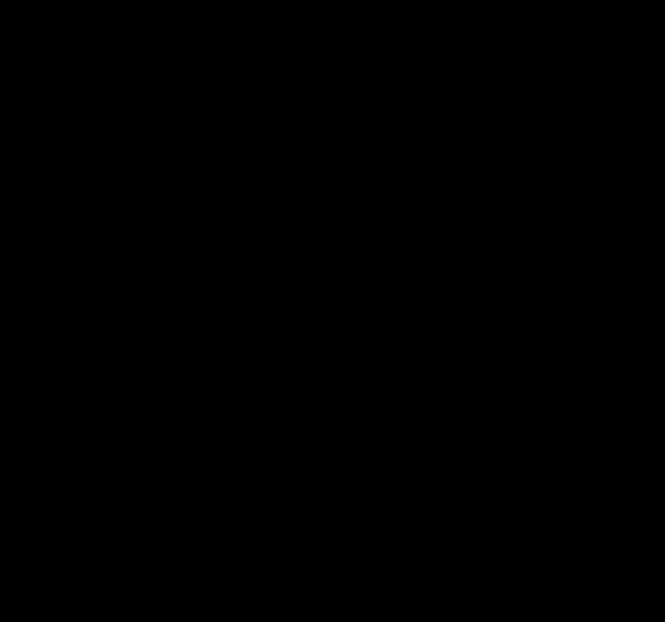
二、看图的步骤
3.综合归纳想整体

Slide 30
三、由已知两视图求作第三视图
一般步骤：
1.根据形体的已知投影想象出形体的形状；
2.根据投影对应规律、各部分相互位置关系以及邻接面连接关系，正确画出第三投影；
3.检查，完成图形。

Slide 31
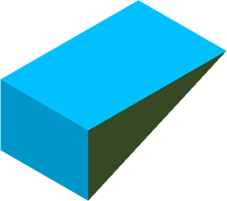




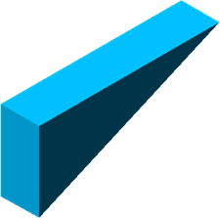


三、由已知两视图求作第三视图
例6 由组合体的两视图求作第三视图。
1.分析形体
形体Ⅰ
Ⅱ
Ⅰ
Ⅲ

Slide 32
三、由已知两视图求作第三视图
例6 由组合体的两视图求作第三视图。
1.分析形体
形体Ⅰ
Ⅱ
Ⅰ
Ⅲ

Slide 33



三、由已知两视图求作第三视图
例6 由组合体的两视图求作第三视图。
1.分析形体
形体Ⅱ
形体Ⅲ
Ⅱ
Ⅰ
Ⅲ

Slide 34
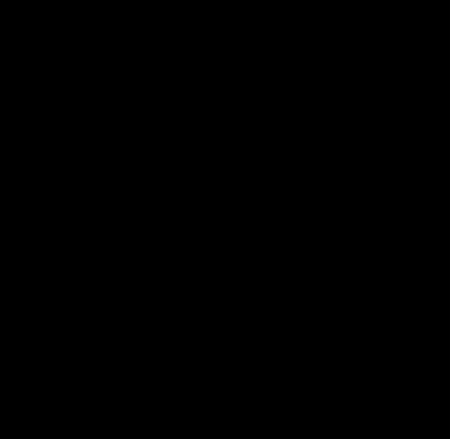
三、由已知两视图求作第三视图
例6 由组合体的两视图求作第三视图。
1.分析形体
形体Ⅱ
形体Ⅲ
Ⅱ
Ⅰ
Ⅲ

Slide 35



三、由已知两视图求作第三视图
例6 由组合体的两视图求作第三视图。
1.分析形体
Ⅲ
Ⅱ
Ⅱ
Ⅰ
Ⅲ
Ⅰ

Slide 36
三、由已知两视图求作第三视图
例6 由组合体的两视图求作第三视图。
1.分析形体
Ⅱ
Ⅰ
Ⅲ

Slide 37
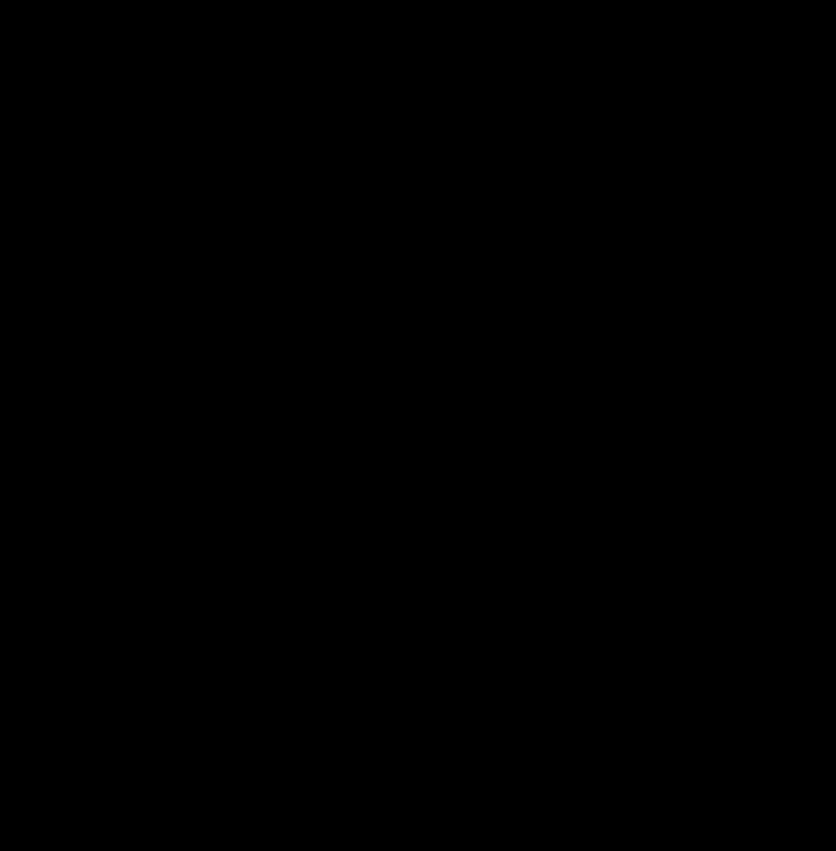
三、由已知两视图求作第三视图
例6 由组合体的两视图求作第三视图。
1.分析形体
Ⅱ
Ⅰ
Ⅲ

Slide 38
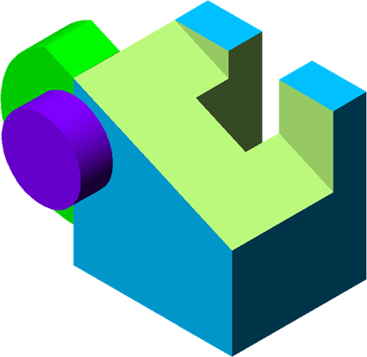
三、由已知两视图求作第三视图
例6 由组合体的两视图求作第三视图。
2. 画形体Ⅰ
Ⅲ
Ⅱ
Ⅰ

Slide 39
三、由已知两视图求作第三视图
例6 由组合体的两视图求作第三视图。
2. 画形体Ⅰ
Ⅲ
Ⅱ
Ⅰ

Slide 40
三、由已知两视图求作第三视图
例6 由组合体的两视图求作第三视图。
3. 画形体Ⅲ
Ⅲ
Ⅱ
Ⅰ

Slide 41
三、由已知两视图求作第三视图
例6 由组合体的两视图求作第三视图。
4. 画形体Ⅱ
Ⅲ
Ⅱ
Ⅰ

Slide 42
三、由已知两视图求作第三视图
例6 由组合体的两视图求作第三视图。
5. 检查、描深
Ⅲ
Ⅱ
Ⅰ

Slide 43
本节结束

